Slide 1
Муниципальное автономное дошкольное образовательное учреждение
«Детский сад комбинированной направленности №7» города Сосновоборска.
Виртуальная экскурсия
как средство патриотического воспитания
детей старшего дошкольного возраста,
на примере ознакомления
с родным краем.
Подготовила: воспитатель Кодзасова Ирина Сергеевна
2025

Slide 2
Актуальность
В рамках реализации ФОП ДО отмечена большая роль регионального компонента, поскольку он предоставляет детям возможность познакомится с особенностями своего родного края, его историей, культурой, традициями и природой.

Slide 3
Идея: провести виртуальные путешествия для ознакомления с родным краем, с помощью использования компьютерных технологий.
Цель: создание виртуальных экскурсий по патриотическому воспитанию, на примере ознакомления с родным краем.

Slide 4
Задачи:
Познакомить детей с достопримечательностями родного края.
Развивать познавательный интерес детей к изучению родного Края, через организацию виртуальных экскурсий.
Воспитывать патриотические чувства у детей дошкольного возраста.

Slide 5
Преимущества виртуальной экскурсии:
Нет границ
Повтор материал
Наличие интерактивных заданий
Наглядность
Не зависит от погодных условий

Slide 6
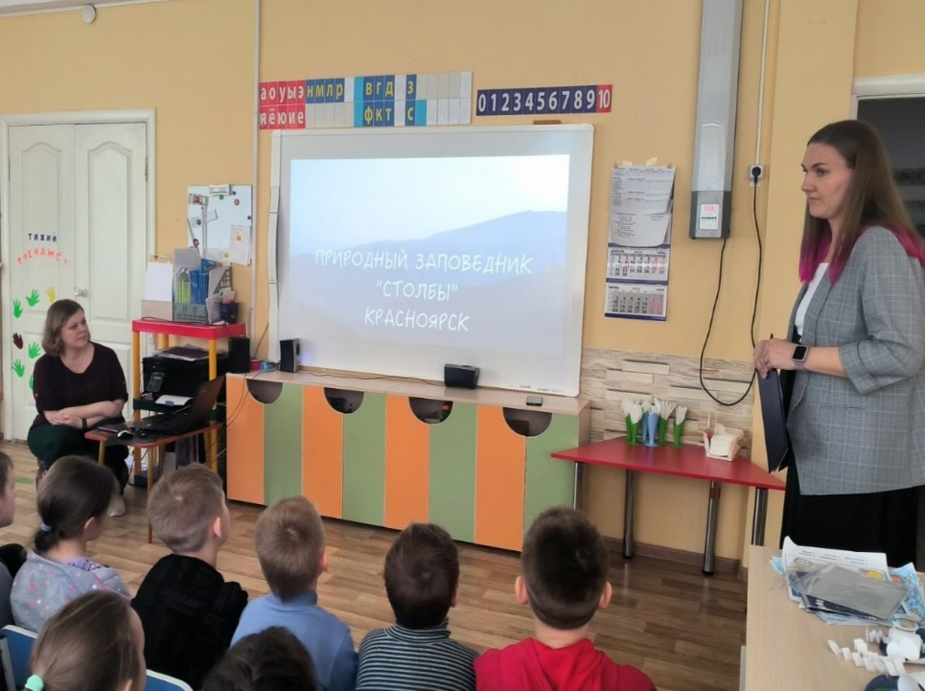
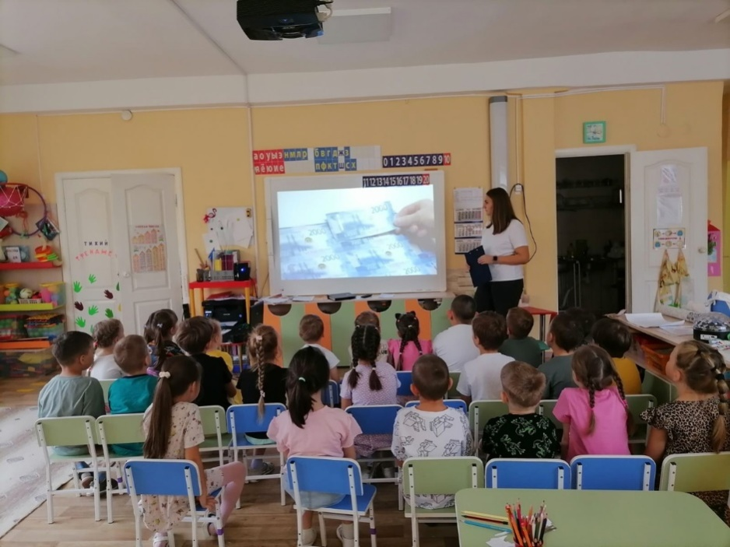
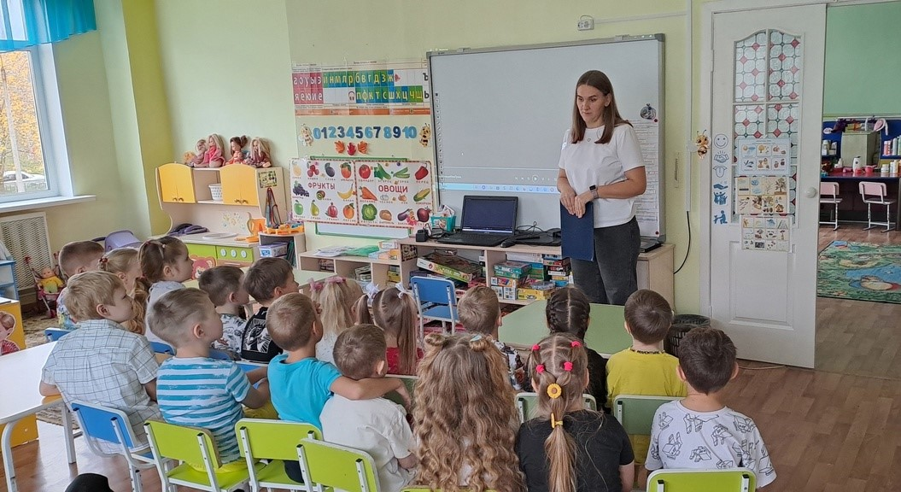
Были проведены следующие виртуальные экскурсии:
Достопримечательности Красноярска;
Животные севера Красноярского края;
Красноярские столбы;
Деньги прошлого и настоящего;
Как к нам попадает хлеб.

Slide 7
Результаты:
У детей: развитие познавательного интереса к виртуальным путешествиям, расширение кругозора и формирование бережного отношения к краю и его достопримечательностям.
У педагогов: повышение и распространение педагогического опыта, пополнение методической базы и повышение уровня ИКТ-компетентности.
У родителей: повышение заинтересованности в сотрудничестве с ДОО и вовлечение в процесс создания виртуальных путешествий.

Slide 8
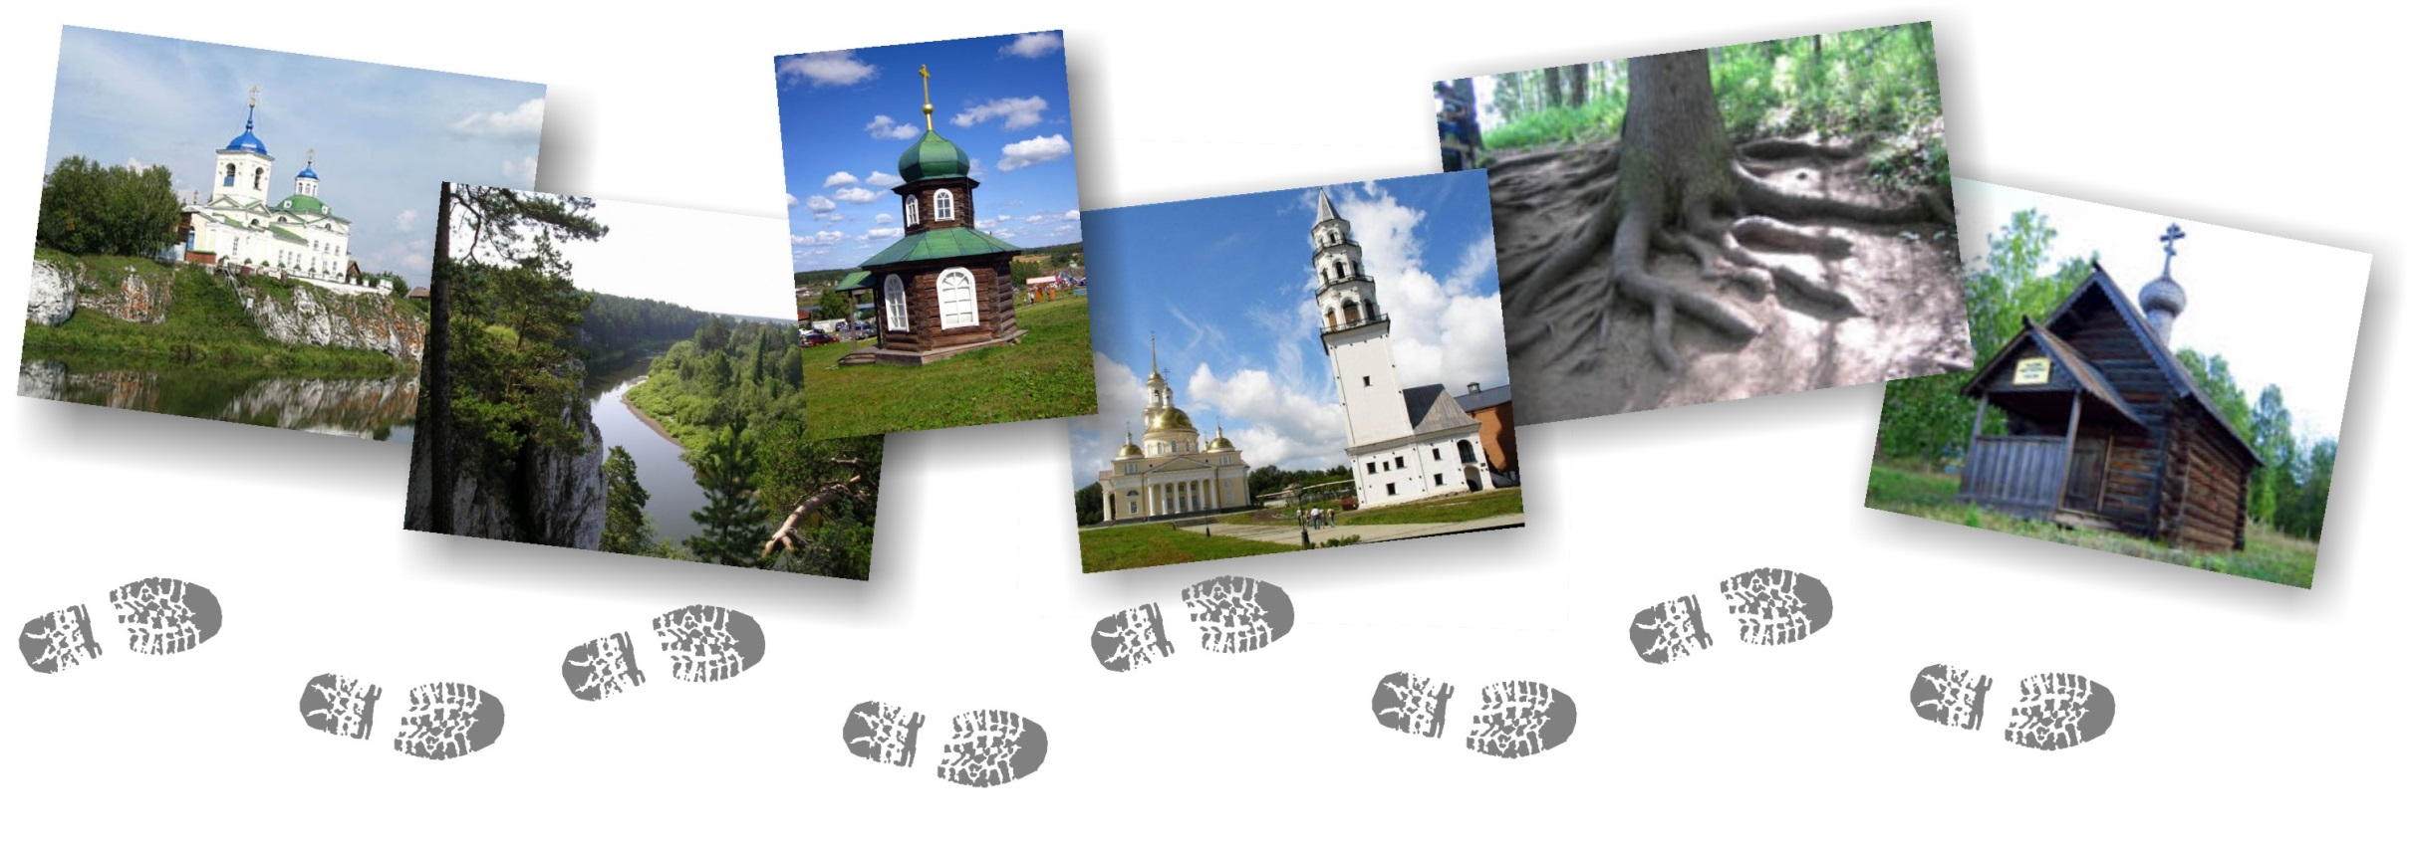
Спасибо за внимание!

